Slide 1
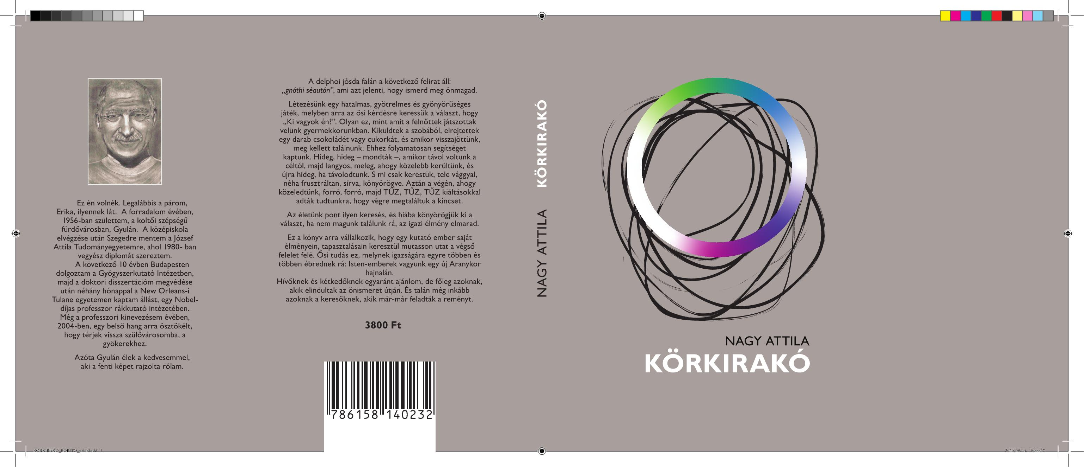
Rendhagyó önéletrajz

Slide 2
Aki még nem ismer: a nevem Nagy Attila. Ebben az önéletrajzi könyvemben életem azon eseményeit vettem górcső alá (kendőzetlen őszinteséggel, mert csak így érdemes szembenézni önmagunkkal), amelyek visszatekintve tanulságokkal szolgáltak számomra, és úgy érzem, hogy mindenkinek segítséget tudnak nyújtani, aki szeretné megérteni, hogy mikor, mi, miért történt vele.
A könyv végigvezeti a olvasót, amint egy idealista, ártatlan kisgyermekből a 60-as, 70-es évek korszellemének és a gyermekkori élményeknek a hatására materialista, racionális felnőtté váltam. Szerencsére valahol legbelül megőriztem magamban azt a vágyat, hogy az embereken szeretnék segíteni. Ennek megfelelően a vegyész szakmát választottam, azon belül is a gyógyszerkutatást. Ez a szakma azonban teljes mértékben az anyag kutatásával foglalkozik az emberi testben, tudomást sem véve a lélekről.

Slide 3
Ráadásul pályám kezdetén egy szélsőségesen materialista, objektivista filozófia ragadott magával, amely az észt, az emberi kreativitást mindenek fölé helyezte, ezzel feloldotta bennem az élet értelmével kapcsolatos bizonytalanságaimat, és értelmet adott kutatói pályámnak. Egyetem után 10 évig Budapesten a Gyógyszerkutató Intézetben dolgoztam, majd a doktorim megvédése után lehetőséget kaptam, hogy próbára tegyem a képességeimet az „ígéret földjén”, és az USA-ban, New Orleansban egy Nobel-díjas professzor rákkutató csoportjába kerültem.

Slide 4
Itt 14 és fél évet töltöttem. Szerettem a munkámat, élveztem az új kihívásokat. Beilleszkedtem az amerikai életformába, és eszembe sem jutott, hogy visszatérjek Magyarországra, ahol ilyen volumenű kutatásokban sosem lehetett volna részem.
Azonban a sorsunk időnként érdekes fordulatokat vesz.
Egyszer csak, 13 év eltelte után egy számomra megoldhatatlannak tűnő élethelyzetben megfordult velem a világ, és történt egy olyan esemény, amit én – jobb híján – megvilágosodásnak nevezek, és néhány hónap leforgása alatt a materialista, objektivista gyógyszerkutatóból spirituális, az egészség megőrzését és az alternatív gyógymódokat előtérbe helyező emberré váltam. Ezek után úgy éreztem, hogy semmi keresnivalóm az eddigi pályámon, és hazatértem a szülővárosomba, Gyulára. Mindezt néhány hónappal professzori kinevezésem után és két évvel azt követően, hogy amerikai állampolgár lettem.

Slide 5
Mindig szerettem leírni a gondolataimat. Fiatal koromban versekbe szedve, később tudományos cikkekben, majd amikor megtörtént ez a csodálatos élmény az életemben, azt éreztem, hogy mindenkivel meg kell osztanom. Elkezdtem összerendezni az írásaimat, és úgy gondoltam, hogy ugyan a tengelyében a megvilágosodásom élményei állnak, a legjobb keretet életem története adja. Így született ez a rendhagyó önéletrajz, de ezt még megelőzte egy verseskötet kiadása, mert ahogy összeszedtem az írásaimat, úgy láttam, hogy a verseim megérdemelnek egy külön kis kötetet.

Slide 6
Versek
A tavaly megjelent Hullámver(é)sben / Aranyhídon című verseskötetem néhány fontos verse is helyet és értelmezést kapott a műben.
Az életrajzi írás tulajdonképpen egy ifjúkori versem címét vette fel. Érdekessége, hogy jó 20 évvel a megvilágosodás élményem előtt, mintegy előre jelezte az eseményt. A Körkirakó című versemnél talán még érdekesebb volt az „Én az vagyok e Szent sárgolyón” című vers, mely csak 20 évvel a megírása után nyert számomra értelmet.

Slide 7
KÖRKIRAKÓ
Ma végre összeraktam a sok-sok részletet.
A nagy mű megszületett.
Tenyeremen a mindenségben fürdő egész.
Szétboncolta és összerakta magának az ész.
Ám a némán kullogó, elnyúlt idő nyomdokán
Bármily teljes is a kör – évgyűrű csupán.

Slide 8
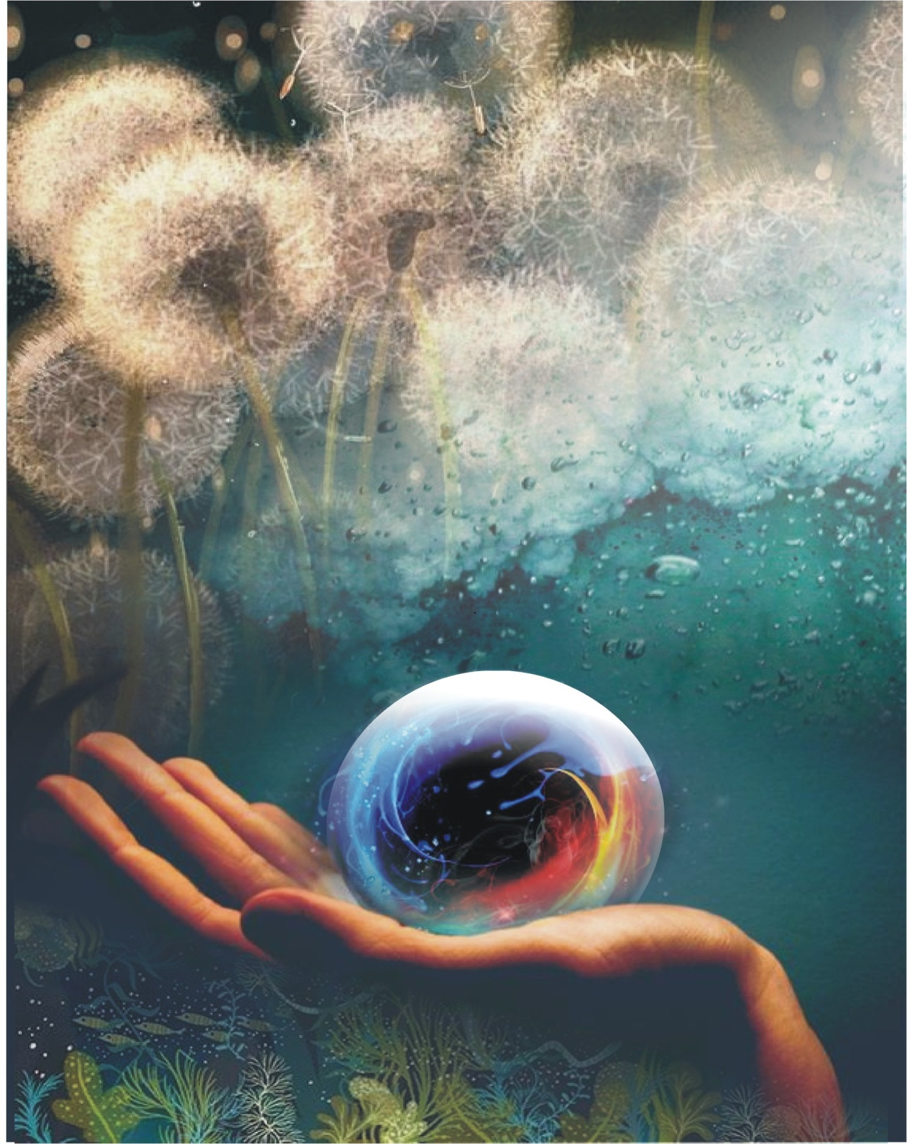

Slide 9
Én az vagyok e Szent Sárgolyón…
Kit negyedszázadba bújt hatezer év tanít arra,
hogy nincsen más, semmi más,
csak egy őrült, kilátástalan, mert kiűzetett keresés,
húsba-hasító aranysarkantyús vad hajsza,
s végül egy váratlan pillanatban felbotolván,
bűvköréből már nincs menekvés
A Fény megpillantása volt az az esemény, melynek bűvköréből már nincs menekvés

Slide 10
HULLÁMVER(É)SBEN (ÉLET–TÁNC–SZVIT)
A néma remete
Tapogatózások (homályban)
Budapest
A munka
A nők
A foci
Az „Ígéret Földje”
„Nawlins”, a bohém
Szex és New Orleans
A munka, sikerek
A sport (foci)
Csipet-csapat
Isten malmai lassan őrölnek
Jane
Csonka élettusa
Hullámok

Slide 11
KILÉPÉS A BARLANGBÓL
A megvilágosodás
Spring Forest QiGong
The Riddle of the Ring (A Gyűrű Talánya)
Amikor a Tántikám tüsszentett
Vissza a gyökerekhez

Slide 12
ÍRÓNAK SZÜLETTEM
Írónak születtem?
Egy „Kondor” Gyulán, a Kossuth téren
Születésnapi parti, üzenettel
Fehér, kaukázusi
Egy kiállítás képei
Ki az a Lao Ce
A megváltó (Zen koan)
A tér természete
Az előítélet elvakít
Pattanás az orron

Slide 13
ÉP TESTBEN ÉP LÉLEK (előadások)
Az egészséges táplálkozásról (2004 áprilisában, a gyulai városi könyvtárban tartott előadás kivonata)
Gondolatok a rákról és a megelőzés lehetőségeiről (2008)
Előadás a Flavantic Egészségvédő Klub konferenciáján (2009)

Slide 14
EZO-TÉRBEN
Módosult tudatállapot
Néhány gondolat a szerelemről
Álmok
A baba ölelése
Polipok az ezo-térben
UTÓHANG

Slide 15
Katartikus élmények
2003 nyarán egy magasabb tudati síkról információkat kaptam a világ valódi működéséről, melyek katartikus élménnyel párosulva nyomatékosították jelentőségüket.
Katartikus élmények hatására az ember kacag és sír. Ezek az érzelmi megnyilvánulások olyan jelző rendszerek, melyek segítenek minket a megismerésben.
Felkacagtam, mint Mozart Milos Forman Amadeus című filmjében.
Heuréka öröm.

Slide 16
Az üzenetek
A világ a feje tetején áll. Mindent fordítva csinálunk. Mindig a másikat akarjuk megváltoztatni, pedig csak magunkat tudjuk. A fej irányít a szív helyett. Tanítjuk a gyereket ahelyett, hogy tanulnánk tőle.
Séta közben a tanítvány megkérdezi a mestert: Mester, mi ugyanabban a világban élünk? Merthogy te annyira másként látsz mindent. Igen, felelte a mester. A különbség azonban az közöttünk, hogy te úgy látod, hogy te vagy a világmindenségben. Én pedig úgy, hogy a világmindenség van bennem.

Slide 17
Üzenetek a létezésről
A létezés létezik (Arisztotelész). Nincs jó vagy rossz létezés. Csak létezés van.
Nincs feltételes mód. (Állati elmék: Merle delfinjei a feltételes módot nem értik.) A feltételes mód az elme menekülése a valóság elől.
Nincs tagadás az univerzumban. A tagadás is az elme menekülési stratégiája. (Jim Carrey)

Slide 18
További üzenetek
A jelenségvalóságunkat a kollektív tudat a Teremtővel együtt teremti. Az anyagot is, tehát nem az anyag az elsődleges, mint ahogy korábban gondoltam. (más Indiában, és más Európában). Olyan, mint egy film: projekció.
A lelkünk játszani jött a Földre, de egy élettervvel, feladatokkal (innen származik az eleve elrendeltség érzete).
Szabadok vagyunk. De: „A szabadság a felismert szükségszerűség.” (Hegel)
Egyediek vagyunk és megismételhetetlenek, mint egy puzzle darabkái. Mégis egyek, mint a kirakott puzzle. (Sri Chinmoy)

Slide 19
Törvények (játékszabályok)
Számos törvényt (játékszabályt) fogadtunk el, mielőtt emberi testben megjelentünk:
1. A karma törvénye: minden visszajön hozzánk. Megtapasztaljuk, amit másokkal teszünk. (ugyanúgy érvényes, mint a gravitáció).
2. Az okság törvénye. Gyermek: de az miért van?
3. Ami van, az SZENT, azaz a teremtés védett. Gondolatok és érzelmek teremtenek. Ha egy jelenséget nem tudunk elfogadni, erős érzelmet társítunk hozzá, újrateremtjük. (Elfogadás)
4. A reinkarnáció létezik. A lélek isteni eredetű, örök. (Gárdonyi G, Szepes M. Café de Flore)

Slide 20
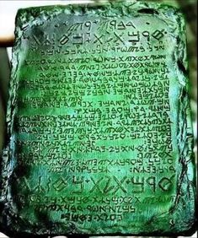
Smaragd tábla
Hermész Triszmegisztosz:
„Amint fent, úgy lent. Amint kint, úgy bent.”
A jelenségvilág analóg szerkezetű (holografikus, fraktált): Tüdő, levelek, Isten és ember, ébredés, alvás – születés és halál, testünk és a kozmosz...
A jelenségvilág metaforikus. (Biblia)

Slide 21
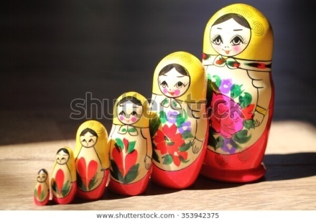
Matrjoska babák
Népszerűségük titka, hogy megjelenítik a jelenségvilág analóg szerkezetét.

Slide 22
Gnóthi Séautón
Az élet megtapasztaláson keresztüli önismereti játék. (Mint az eldugott cukorka.) (A felejtés bére)
Ki vagyok én? Én a fény vagyok, a testem pedig a fény otthona. (Bartha Erika)
Azonosulás a testtel – fájdalom.
Ráébredés fény-lényegünkre – eufória.

Slide 23
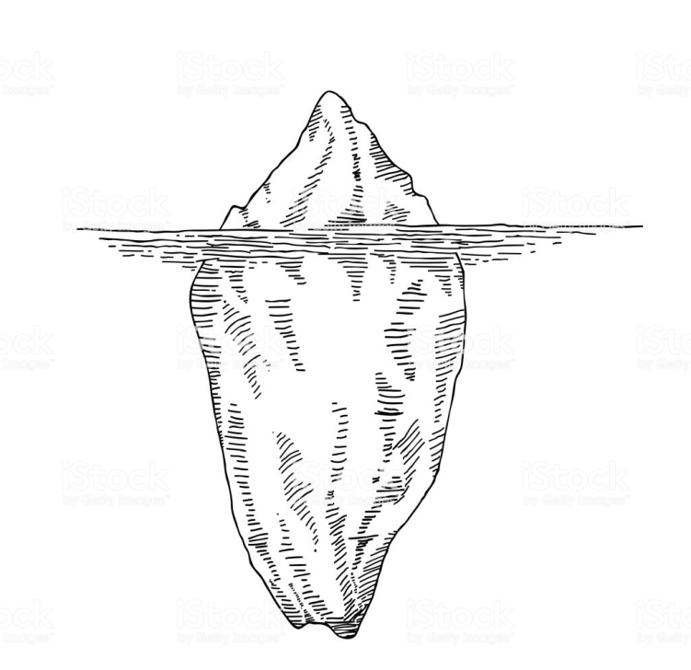
A tudat megjelenítette önmagát
Metaforája a tengervízben úszó jéghegy. A vízből kilátszó 10%-a a tudatos része. A nem látszó, víz alatti rész, a nemtudatos zóna. Mindkettő teremt. A 90% -ról nincs tudásunk, ezért nem látjuk, hogy mi teremtünk.

Slide 24
A tudat az információs tengerben
A lélek a mélyből folyamatosan üzen.
Jeleket küld, érzelmeken keresztül, de a jel –zaj viszony gyenge. Nagy a zaj. Gondolatfolyam (elme)blokkol.

Slide 25
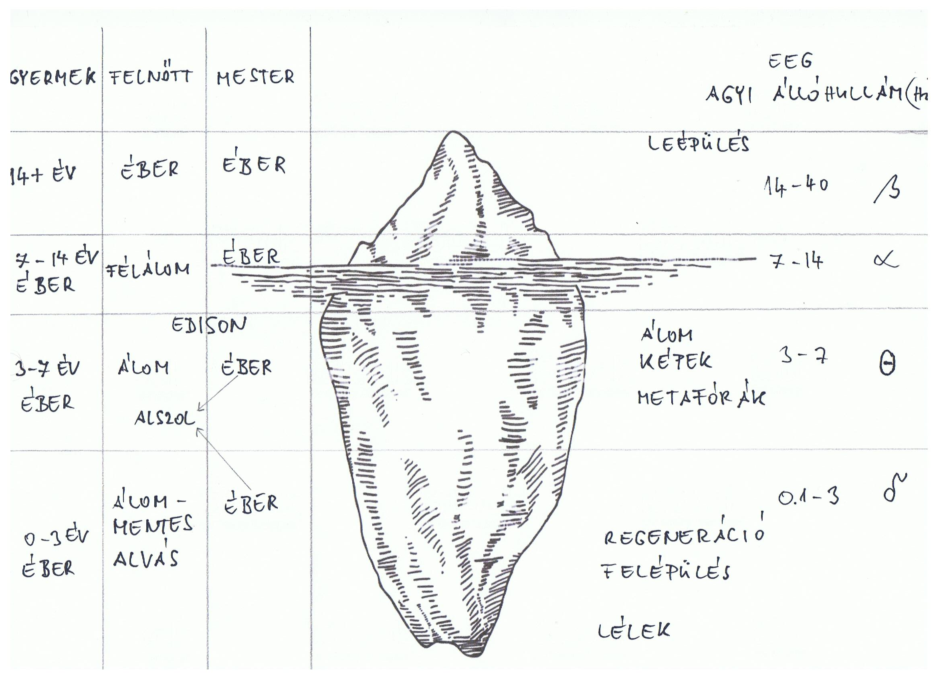
Tudati állapotok (módosult tudatállapot)

Slide 26
Az első gondolat
Én vagyok, szemben mindenkivel. Szeparáltság.
Születéskor az egységből a kétségbe esünk.
A dualitás fájdalmán keresztül tapasztaljuk meg az egységet.
Szótöve a gond.
A gondolatok teremtő erővel bírnak. Többnyire negatívak. Fájdalmas múltbéli tapasztalatokat vetítenek a jövőbe. Száguldoznak. Nehéz észrevenni őket.

Slide 27
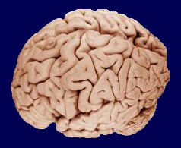
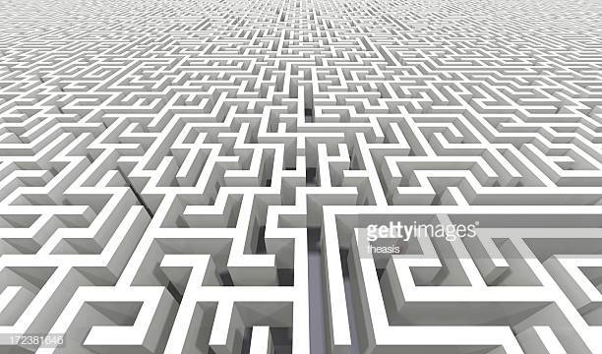
Az elme labirintusa
Az elme labirintusának téglái a fogalmaink, falai az elméleteink. Ebben bolyongunk évezredek óta. A kiutat az érzelmek szárnyán a magasba emelkedve láthatjuk meg.

Slide 28
Hogyan vegyük birtokba a teremtő erőnket?
Buddha: Aki meg tudja zabolázni a gondolatok vadlovait, az irányítani tudja az életét.
Tüsszentés: Amit épp gondoltam, az IGAZ.
Vegyük észre a gondolatainkat és az érzelmeinket.
Az érzelmek rezgések. A pozitív érzelmek építik és stabilizálják a testet, a negatívok rombolják és szétzilálják.
A legerősebb teremtő erő a képhez társított érzelem.

Slide 29
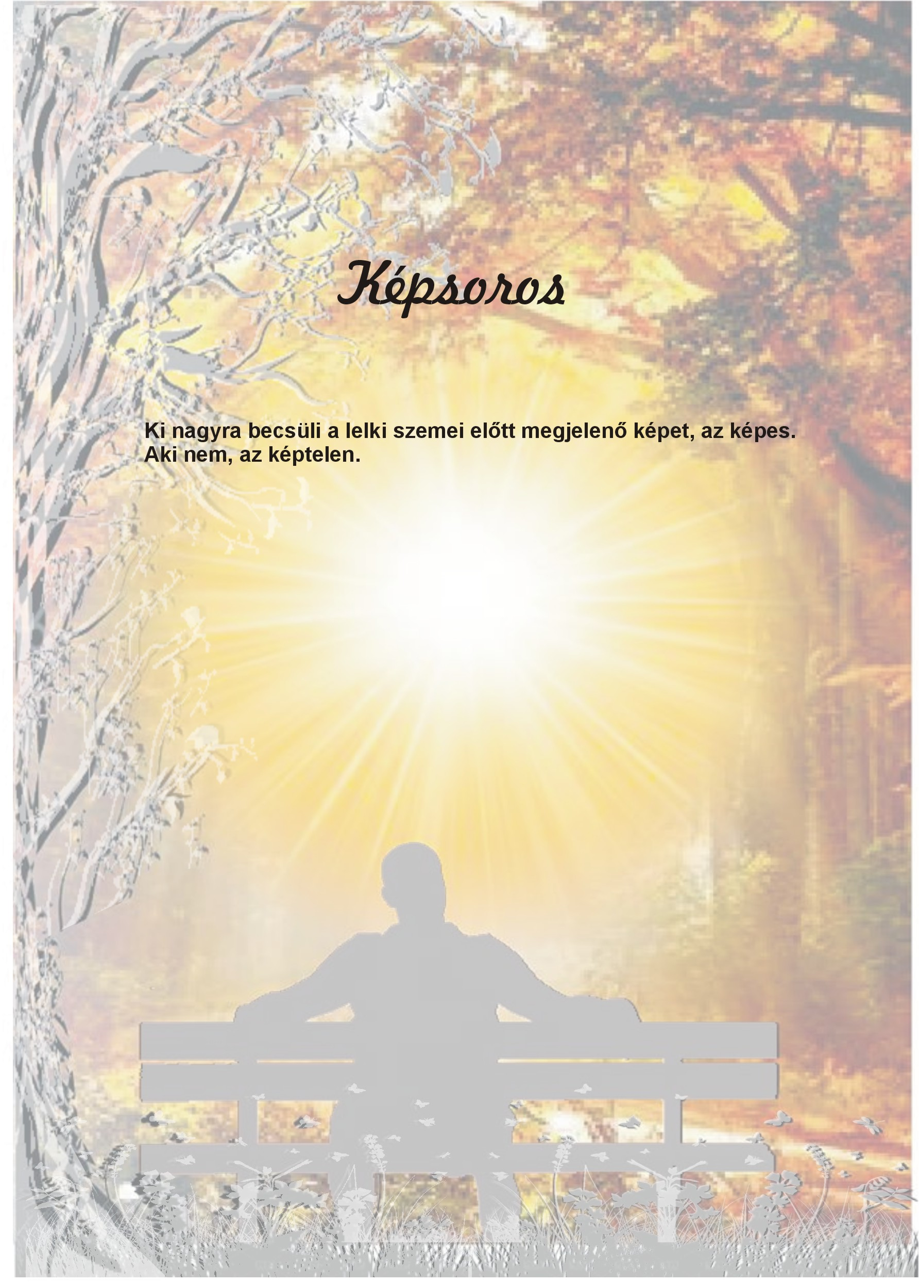

Slide 30
Megbocsájtás
Nem a sérelmet okozó személy válláról veszi le a karmát, bár ad egy lehetőséget.
A bennünk lévő negatív, romboló érzelmi hatásoktól (rezgésektől) mentesít.
Csak a szívből jövő megbocsájtás működik. Ha a száj csacsog, de a harag marad, semmi nem történik.
Bocsáss meg nekik Atyám, nem tudják mit tesznek. (írják a karmájukat).

Slide 31
A versek szerepe az önismeretben
A versek az érzelmeken keresztül kapcsolatban tartanak a lélekkel.
A versek metaforikusak, mint a világegyetem.
A lélek érzelmi jeleken keresztül üzen. A jel gyenge a zajhoz képest. Alig hallható.
„És hallgatom a híreket, miket mélyemből énszavam hoz.” József Attila, Irgalom.

Slide 32
A gyermek, mint mester
A gyermek áll a legközelebb a lélekhez, ő még emlékszik a tervre. (Miért bölcső a bölcső? Mert bölcs ő, kit benne ringatnak.)
Amikor megszületik, vesz egy nagy lélegzetet: rögzül a lélek.
Sír, mosolyog – érzelmek.
Ismerkedik az anyaggal: tapint, szájba vesz dolgokat: 5 érzékszerv. Perceptuális viszony a valósághoz. Itt és most.
Mesét hallgat, közeli kapcsolata van a világ misztériumával.
Emlékszik az álmaira.
Játszik.
Tanul – fogalmi világ. Konceptuális viszony a valósághoz. (Távolodás a létezéstől, Maya, délibáb)

Slide 33
Hogyan jussunk el újra a lélekhez?
Kövessük a gyermek útját visszafelé!
Játsszunk, engedjük meg a csodákat, a mesék misztikumát! (Marcus Aurelius: A csodák nem a valósággal szemben, hanem a valóságról alkotott képünkkel szemben léteznek.)
Lépjünk ki a fogalmak labirintusából: érzékszervi valóság (percepció) Itt és most. (Pl. fogfájás szó és igazi fájdalom.)
Emlékezzünk az álmainkra, és fejtsük meg őket!
Az álmok üzenetek a mélyből. Információt adnak a jövőről is. Metaforikusak. Az idő nem lineáris és a tér sem 3 dimenziós.
Engedjük, hogy a, megérzéseink vezéreljenek! Hatodik érzék.
Irányítsuk a figyelmünket a légzésünkre (meditáció)!

Slide 34
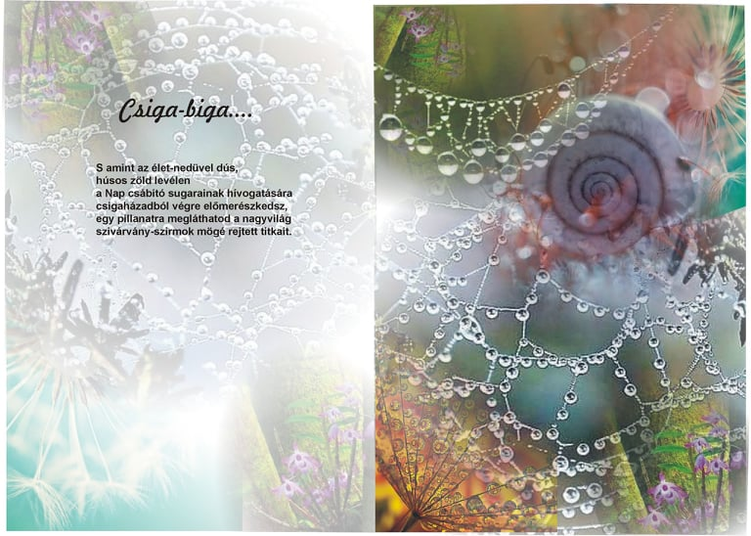
KÖSZÖNÖM A FIGYELMET!

Slide 35
Köszönöm a figyelmet

